Slide 1
数据库需求
数据库：sqlite3
数据库文件：coal_consumption_data.db，导出文件格式（也是上传的文件格式）：coal_consumption_data_年月日时分秒毫秒.db
访问数据库文件，需要输入密码：shuji
数据库中数值采用国密加密：SM4，密钥：XXXXXX
数据库中每个表有2个标签字段，一个字段是否已确认，0未确认，1已确认；另一个字段是否已校核，0未校核，1已校核，2校核未通过，只有已确认、已校核的数据才是有效数据，否则是无效数据
表1：规上企业清单（enterprise_list）
表2：重点装置清单（key_equipment_list）
表3：规上企业煤炭消费信息主表（enterprise_coal_consumption_main）
表4：规上企业煤炭消费信息-主要用途情况（enterprise_coal_consumption_usage）
表5：规上企业煤炭消费信息-重点耗煤装置情况（enterprise_coal_consumption_equip）
表6：重点耗煤装置（设备）煤炭消耗信息表（critical_coal_equipment_consumption）
表7：固定资产投资项目节能审查煤炭消费情况汇总表（fixed_assets_investment_project）
表8：XX省（自治区、直辖市）202X年煤炭消费状况表（coal_consumption_report）
表9：数据导入-上传记录（data_import_record）
表10：密码表（pws_info）
说明：所有表中有一个上传用户，默认为工具进入时配置的省市县组合的名称，如：内蒙古自治区/鄂尔多斯市/鄂托克旗；创建时间为存入数据库时系统时间

Slide 2
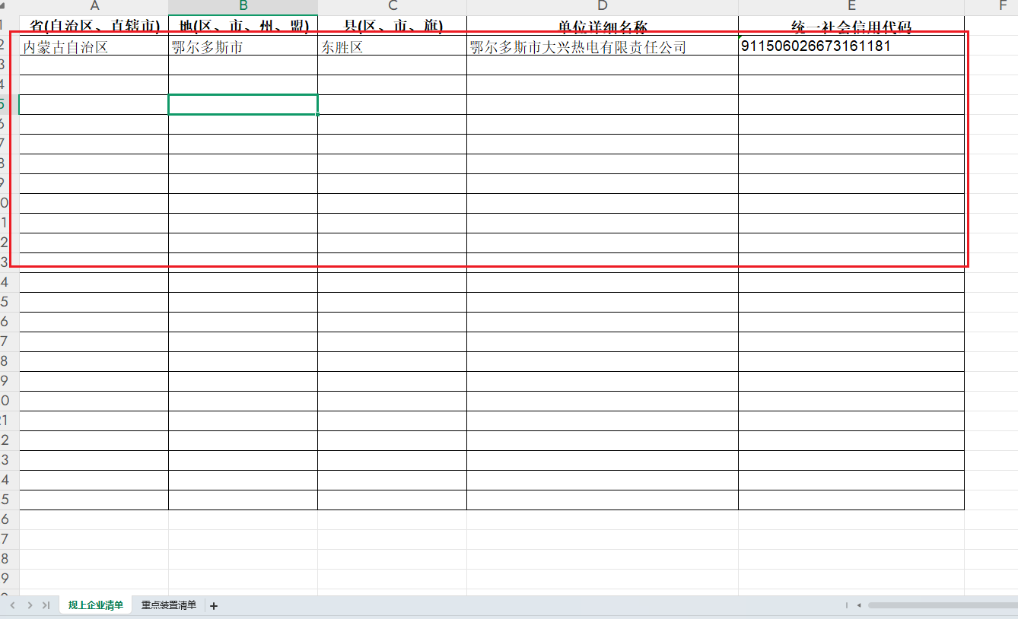
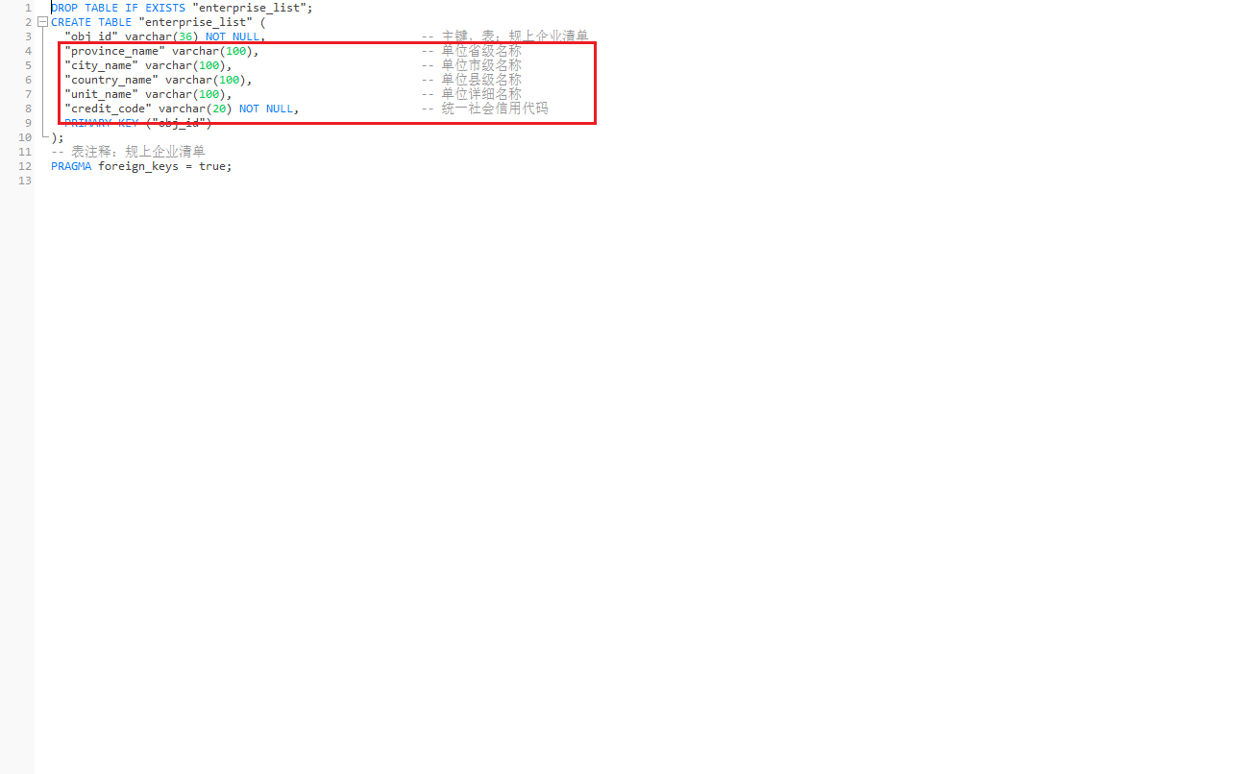
表1：规上企业清单（enterprise_list）
此表唯一字段：unit_name、credit_code，其它字段都不能为空

Slide 3
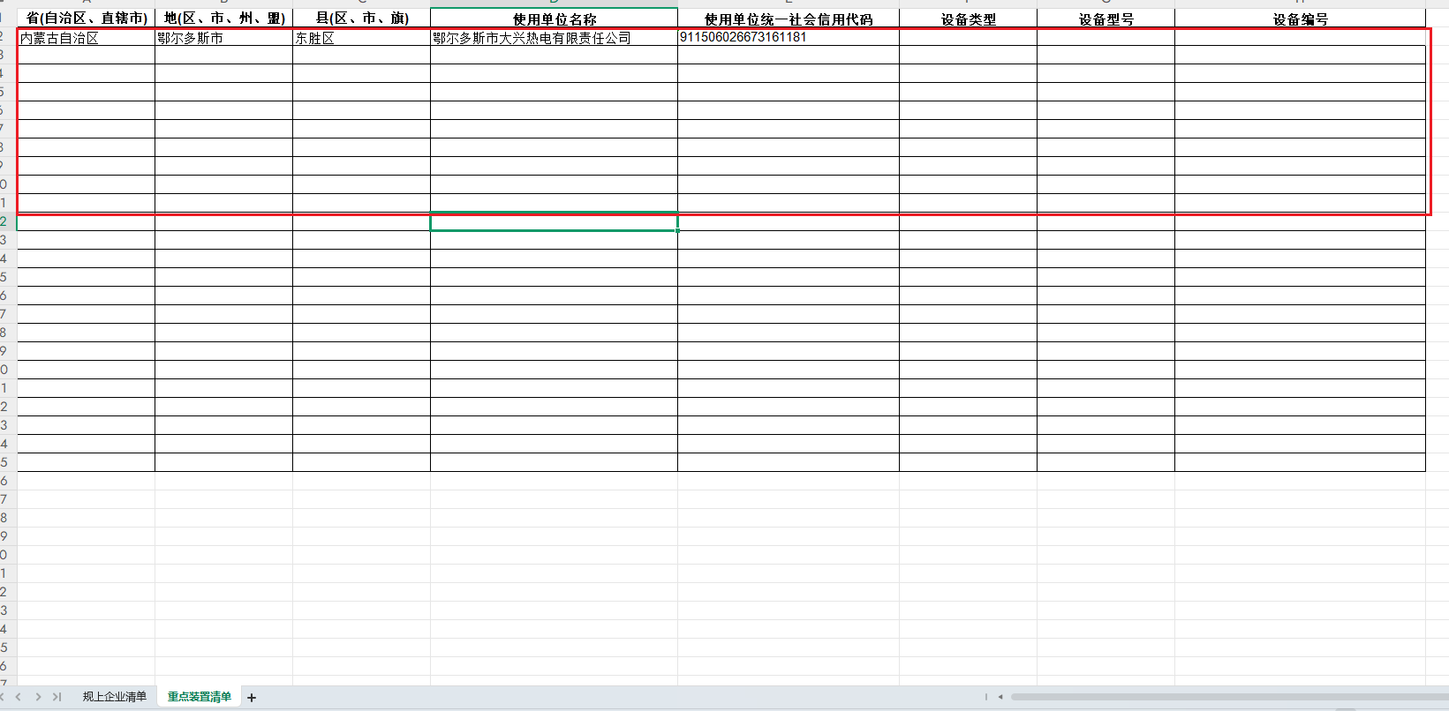
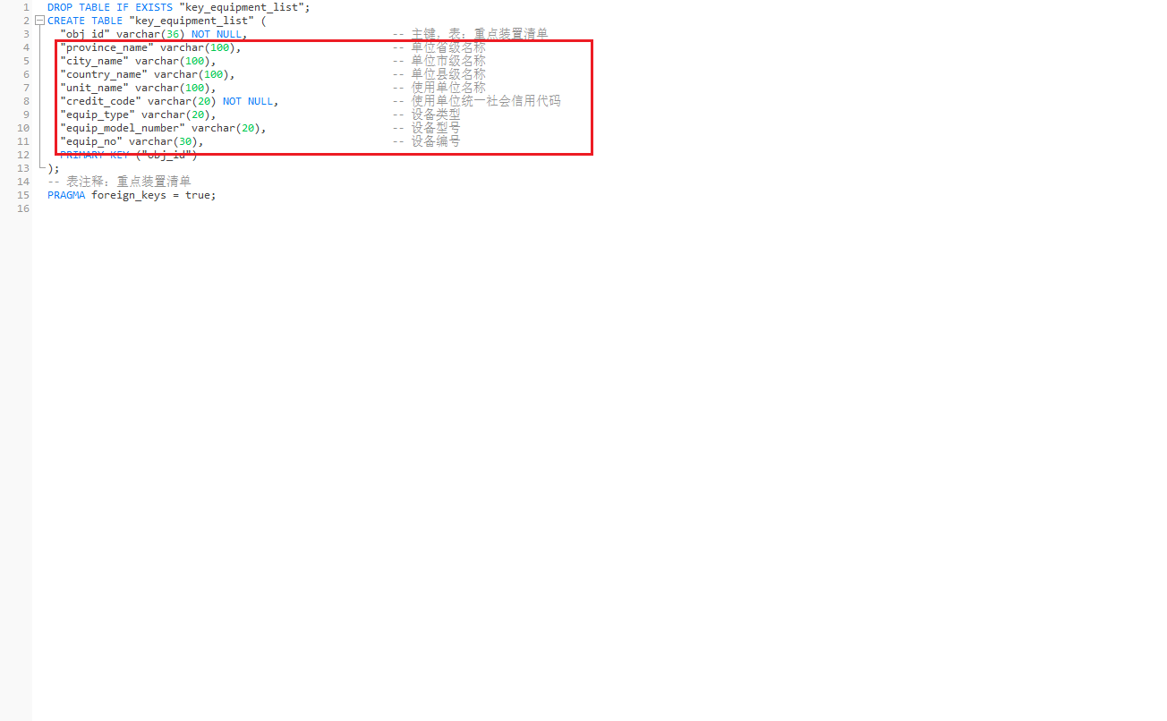
表2：重点装置清单（key_equipment_list）
此表唯一字段：credit_code、stat_date、equip_type、equip_no

Slide 4
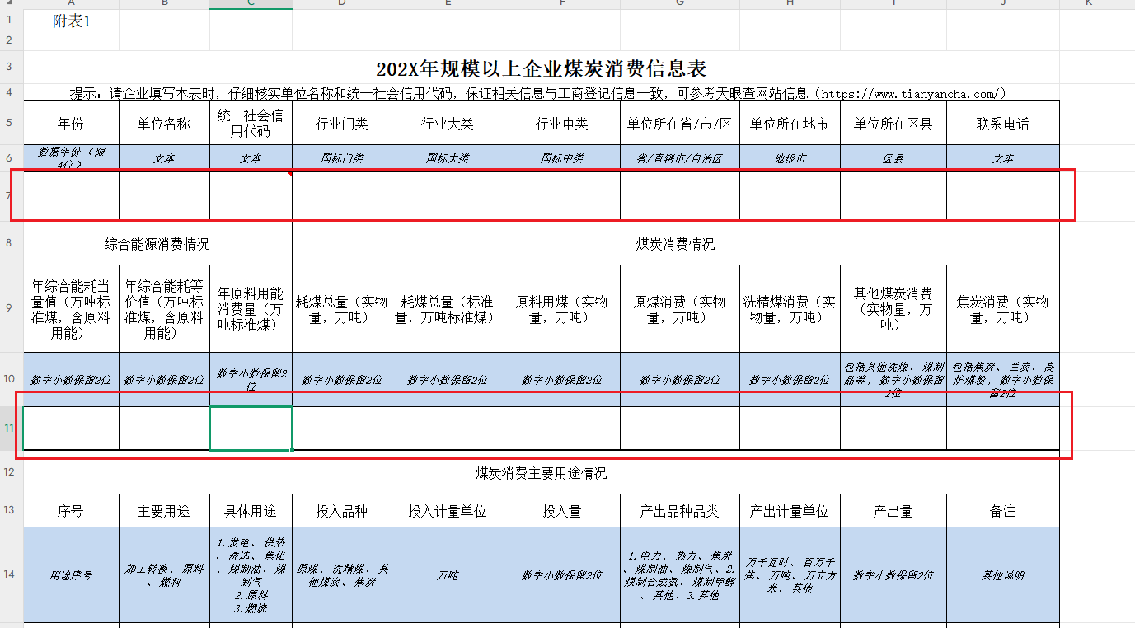
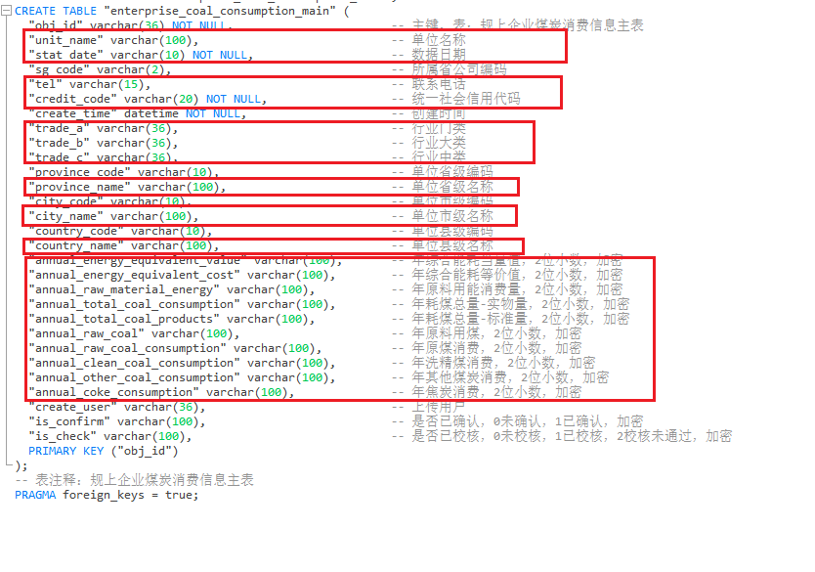
表3：规上企业煤炭消费信息主表（enterprise_coal_consumption_main）
此表唯一字段：credit_code、stat_date

Slide 5
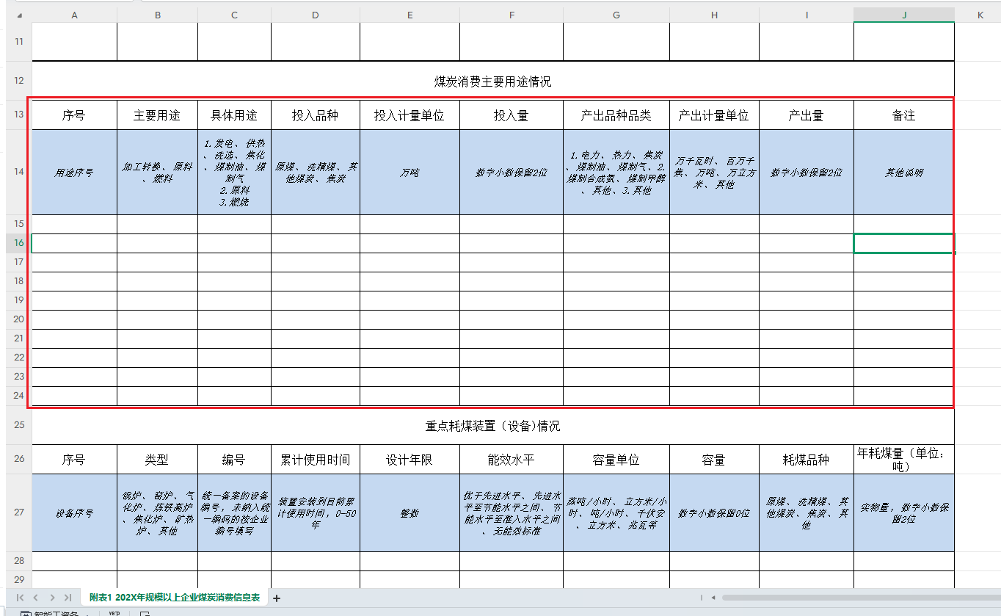
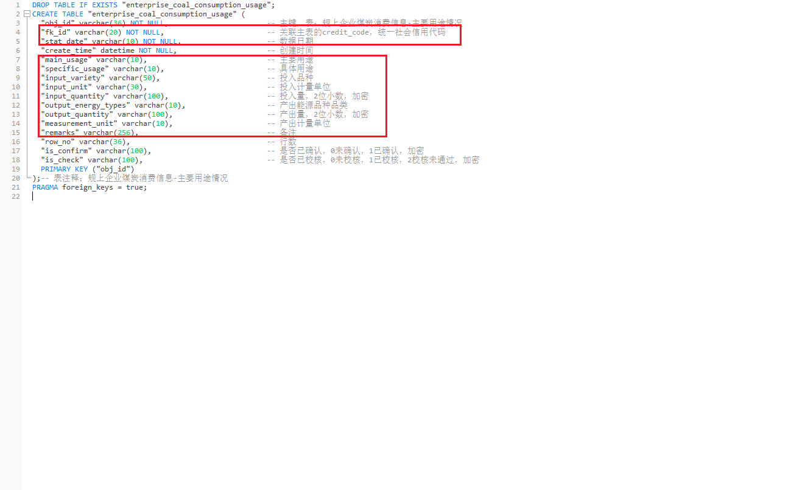
表4：规上企业煤炭消费信息-主要用途情况（enterprise_coal_consumption_usage）
此表唯一字段：fk_id、stat_date、main_usage、specific_usage、input_variety、output_energy_types、

Slide 6
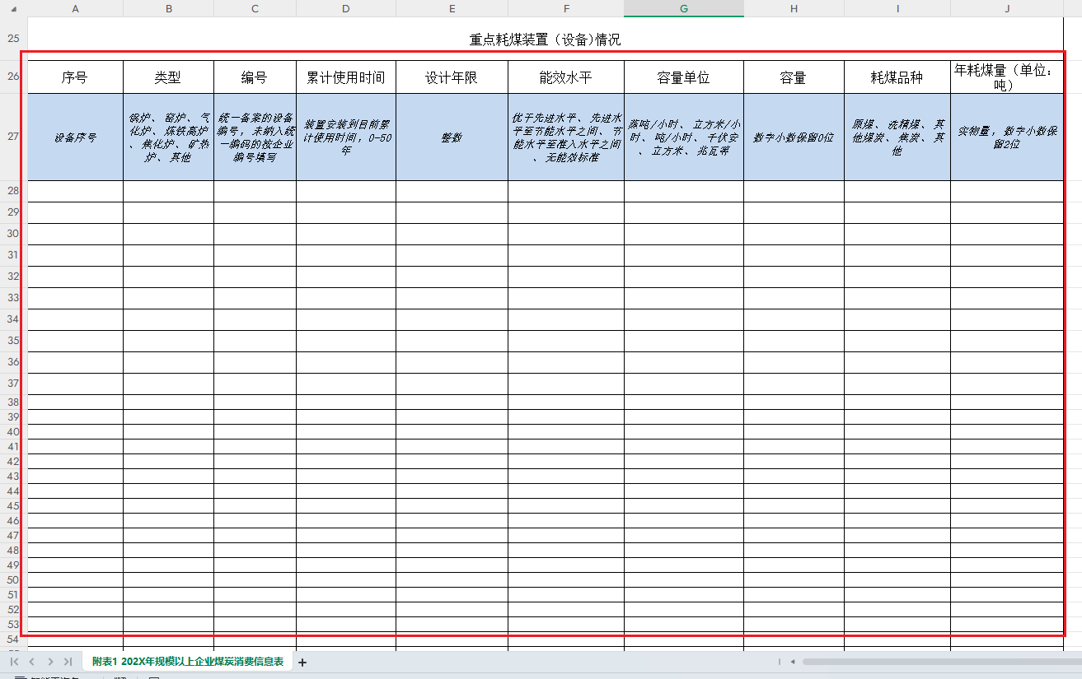
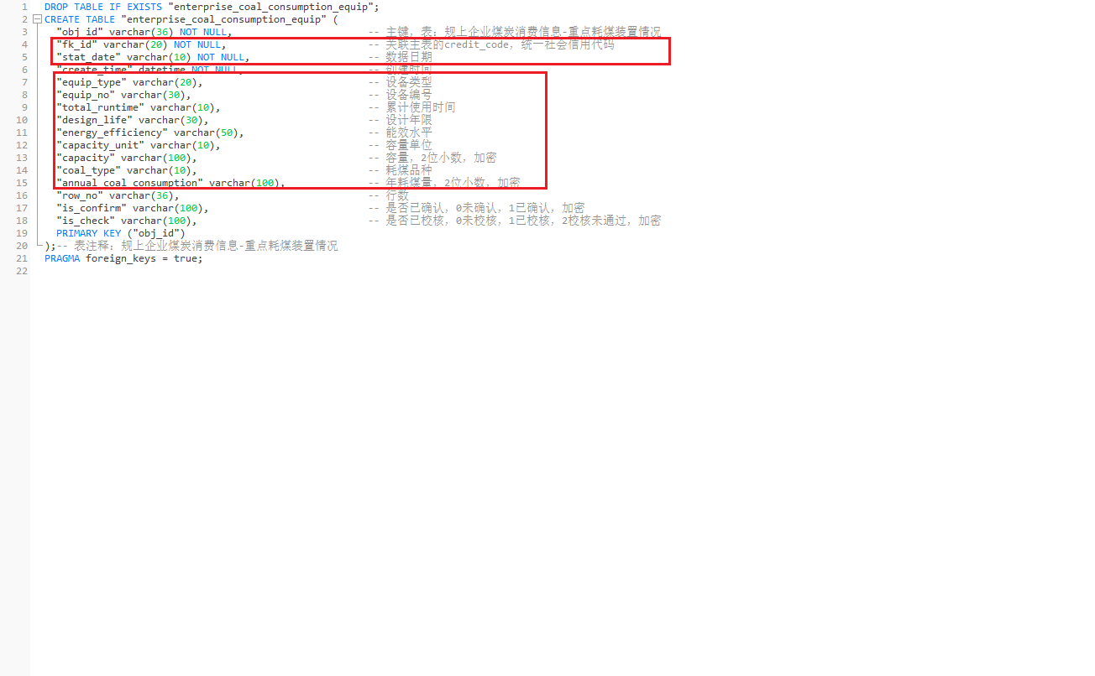
表5：规上企业煤炭消费信息-重点耗煤装置情况（enterprise_coal_consumption_equip）
此表唯一字段：fk_id、stat_date、equip_type、energy_efficiency、coal_type

Slide 7
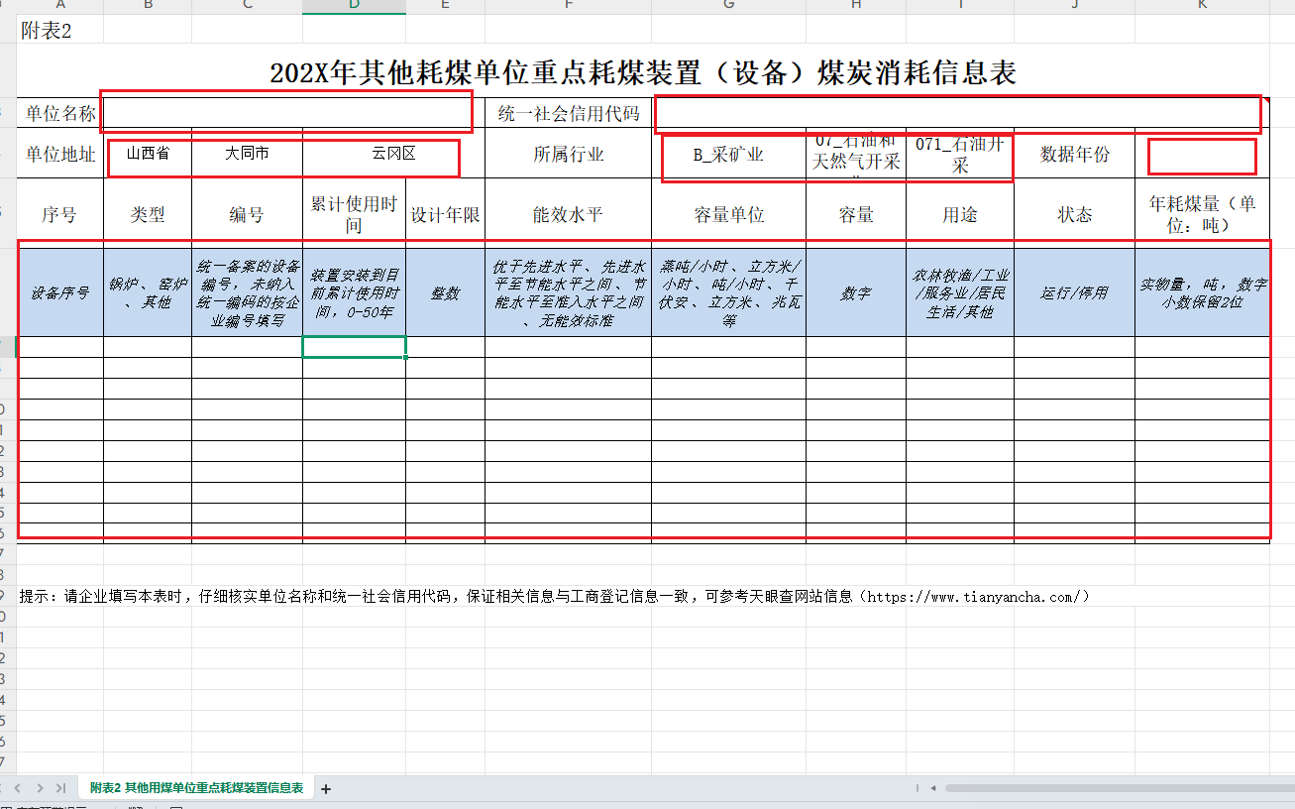
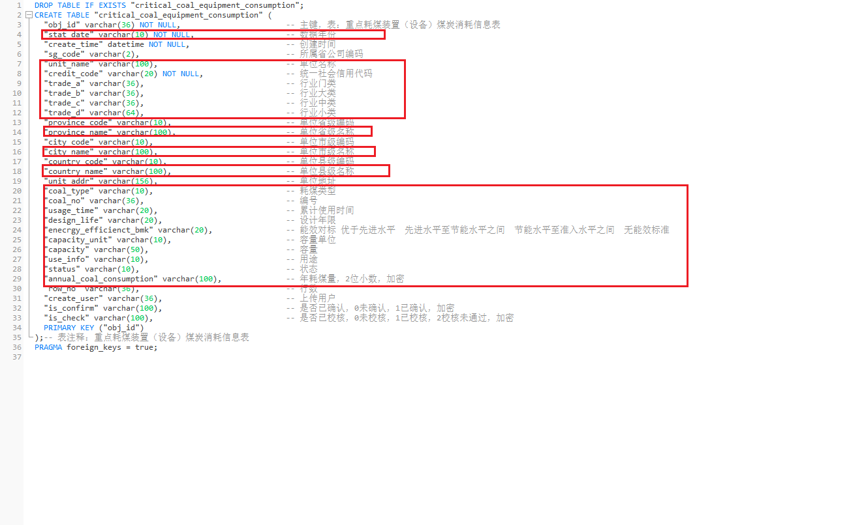
表6：重点耗煤装置（设备）煤炭消耗信息表（critical_coal_equipment_consumption）
此表唯一字段：stat_date、credit_code、coal_type、enecrgy_efficienct_bmk、use_info、status

Slide 8
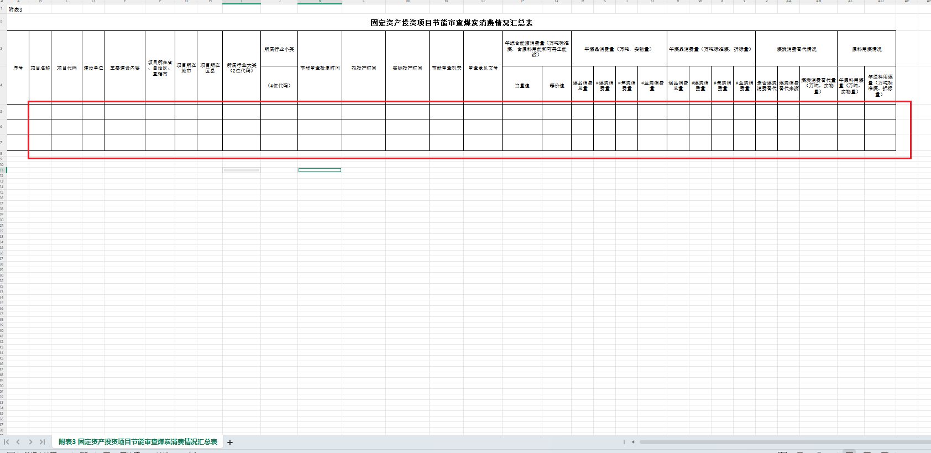
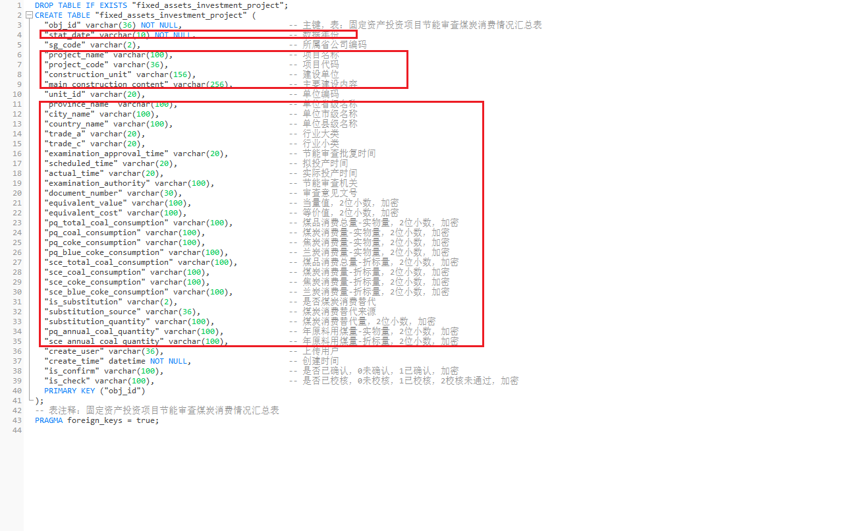
表7：固定资产投资项目节能审查煤炭消费情况汇总表（fixed_assets_investment_project）
此表唯一字段：stat_date、project_name、project_code、construction_unit

Slide 9
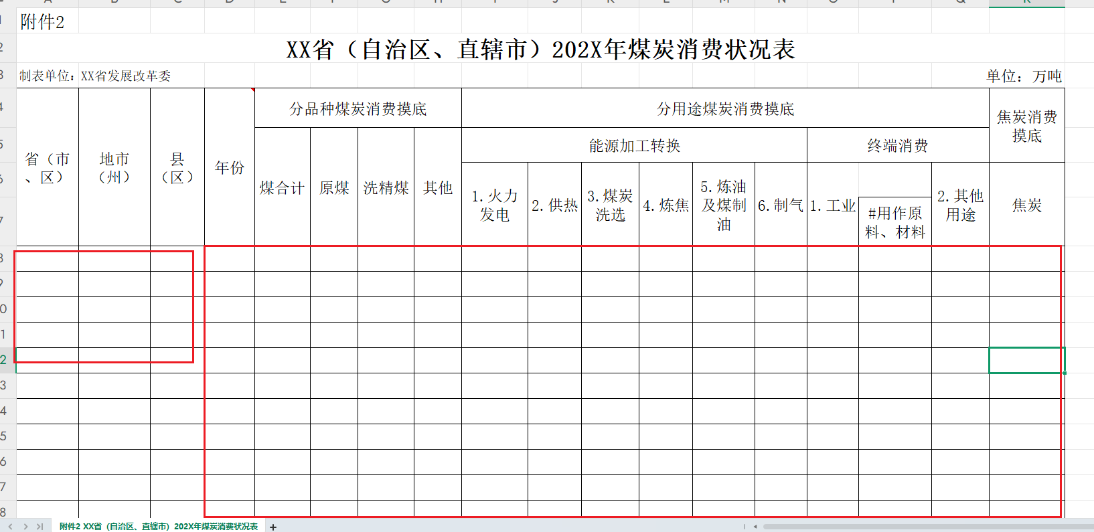
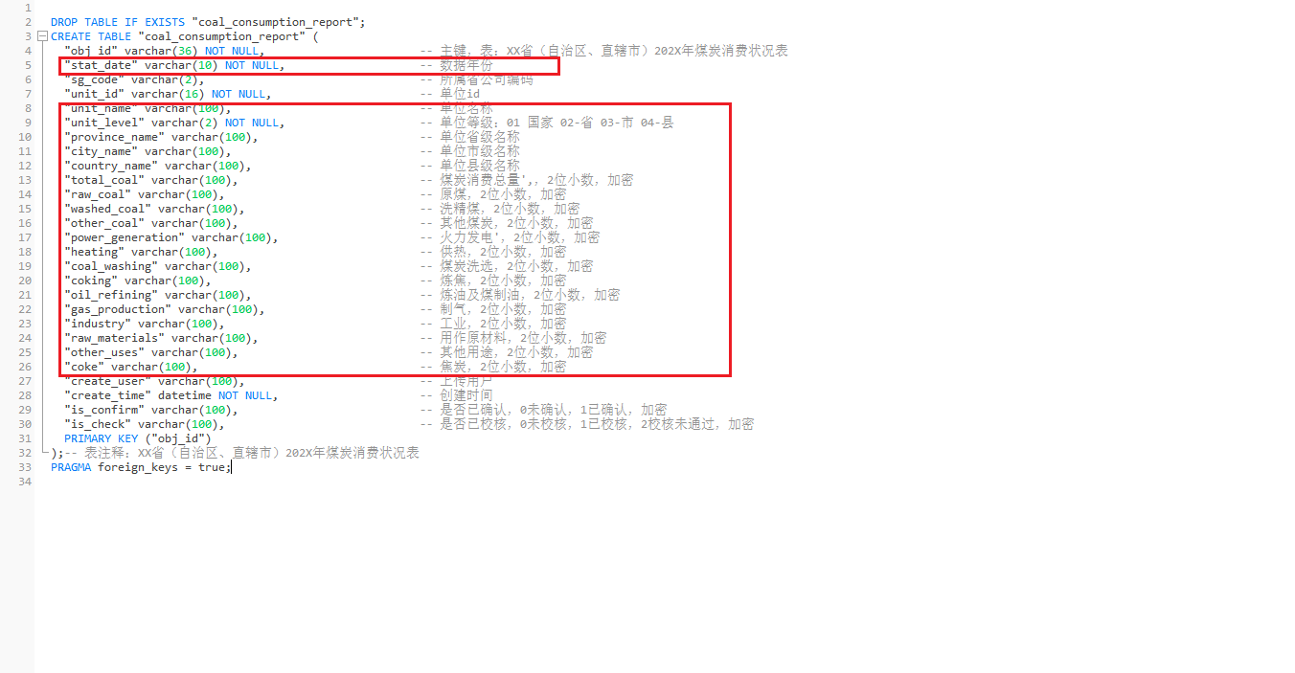
表8：XX省（自治区、直辖市）202X年煤炭消费状况表（coal_consumption_report）
此表唯一字段：stat_date、unit_name、unit_level、province_name、city_name、country_name
规则：unit_level单位等级：01 国家 02-省 03-市 04-县
省、地市、县三者都为空时，为01国家
省不为空，地市、县两者为空时，为02省
省、地市两者不为空、县为空时，为03市
省、地市、县三者都不为空时，为04县
待确定字段：unit_id？

Slide 10
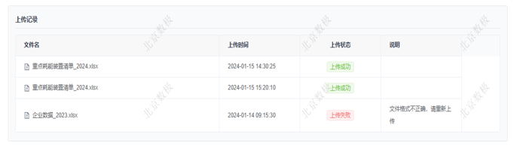
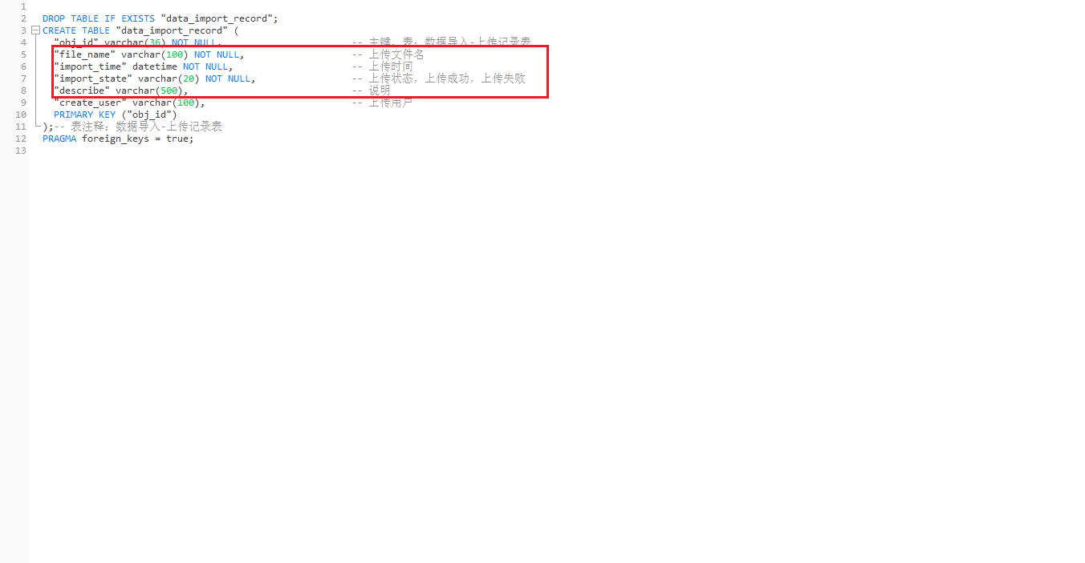
表9：数据导入-上传记录（data_import_record）

Slide 11
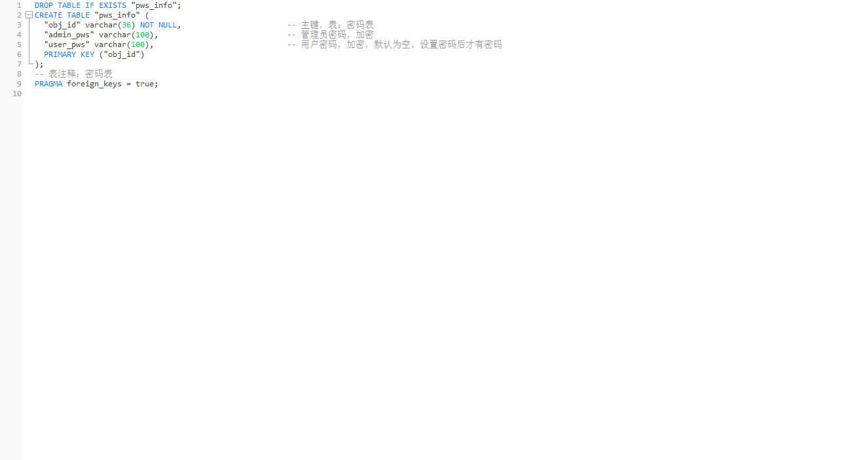
表10：密码表（pws_info）
说明：
1、admin_pws管理员密码不可修改
2、user_pws用户密码设置后，通过管理员密码登录进去后可以重置为空，让用户重新设置密码

